Slide 1
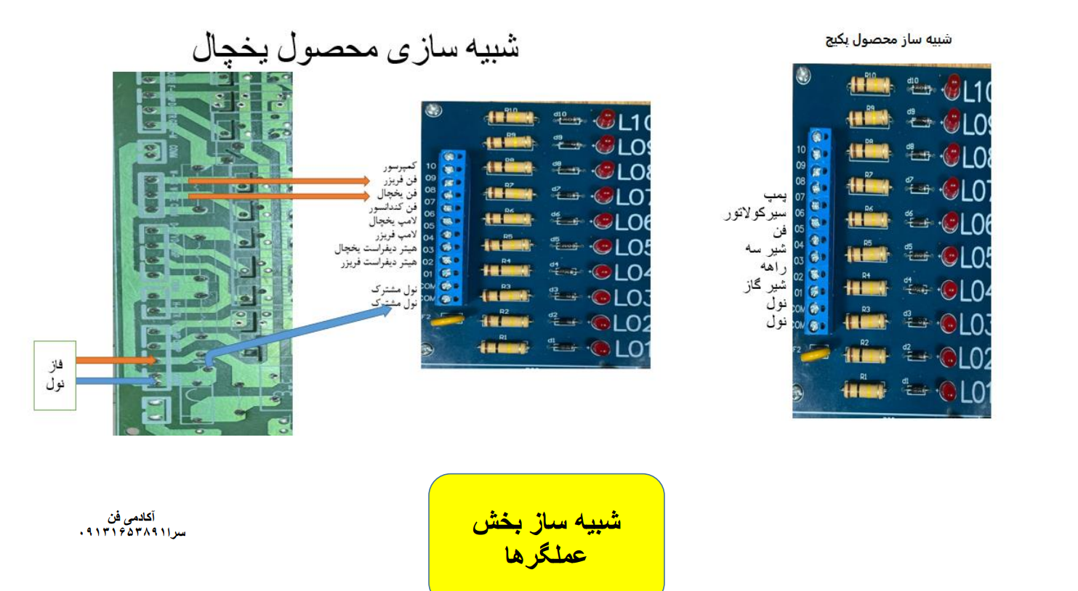

Slide 2
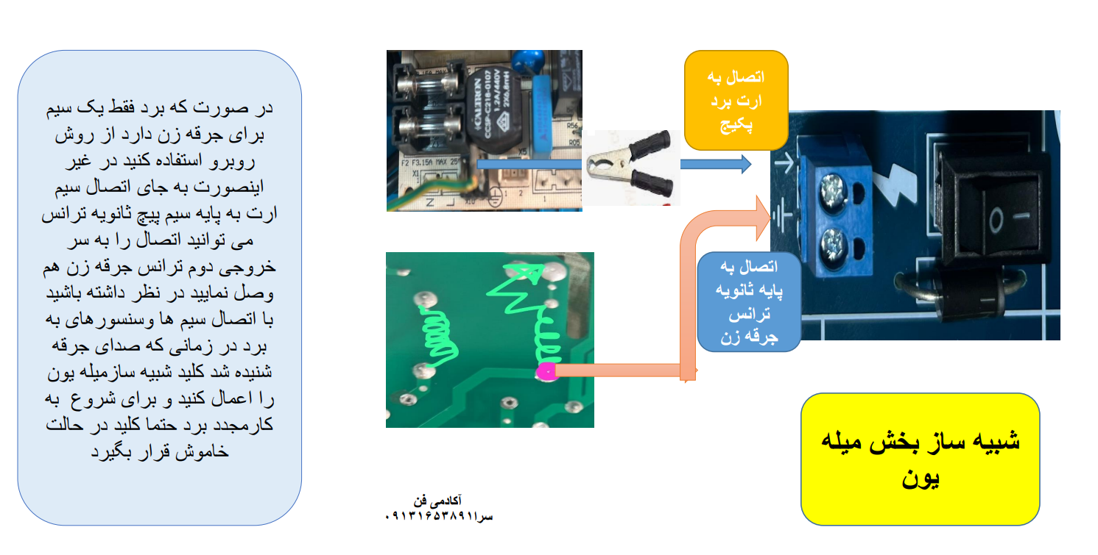

Slide 3
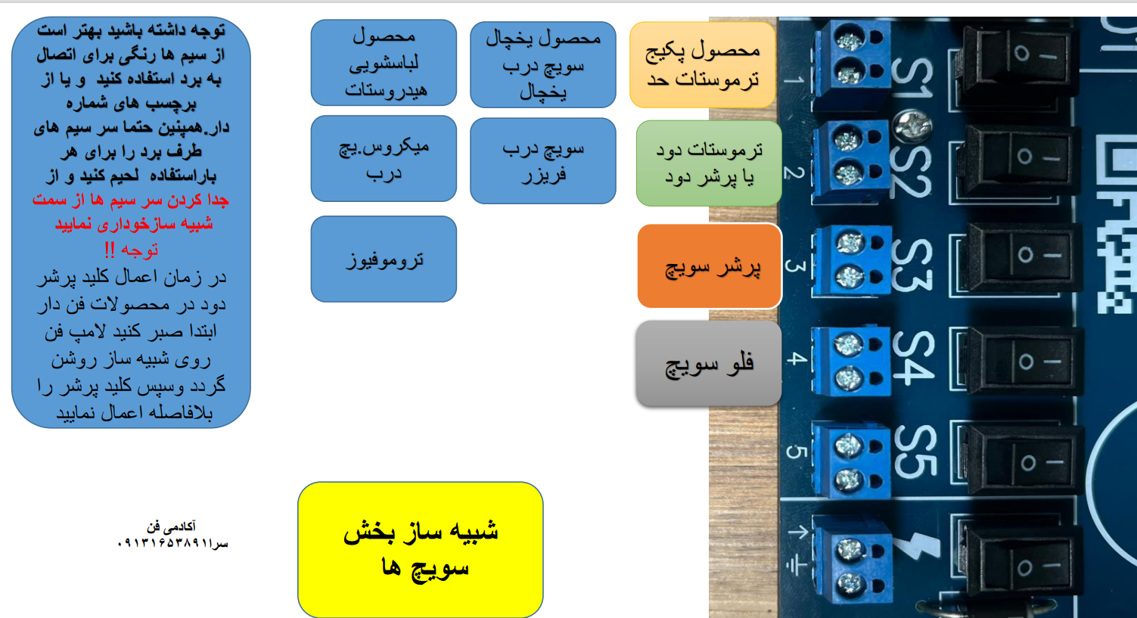

Slide 4
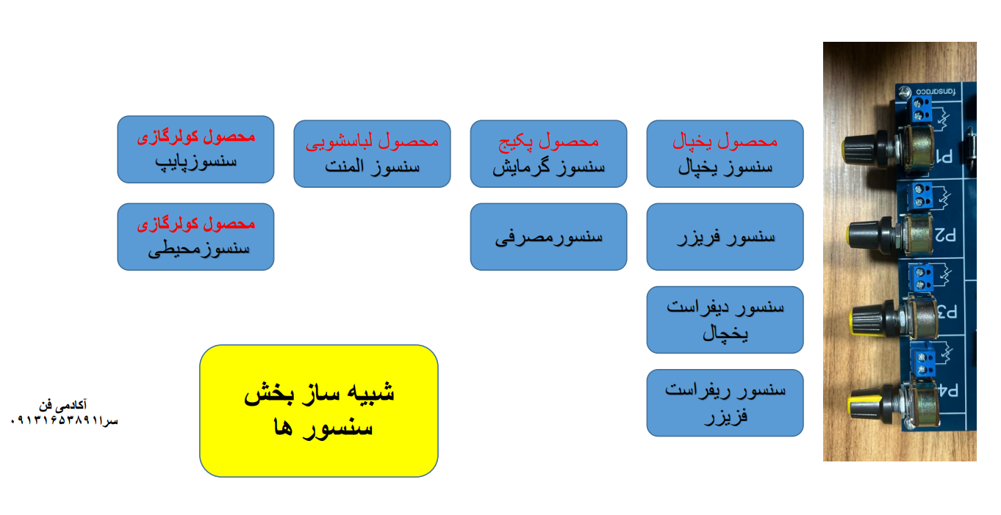
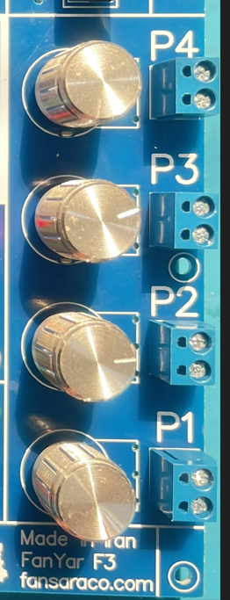

Slide 5
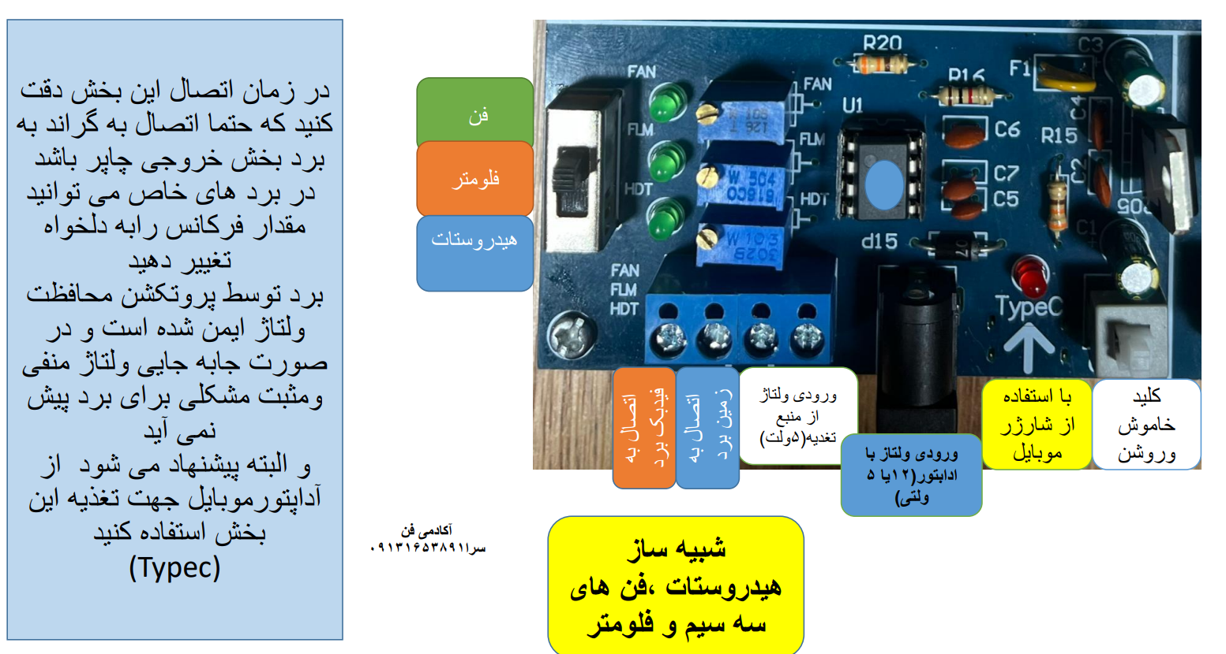

Slide 6
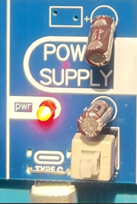
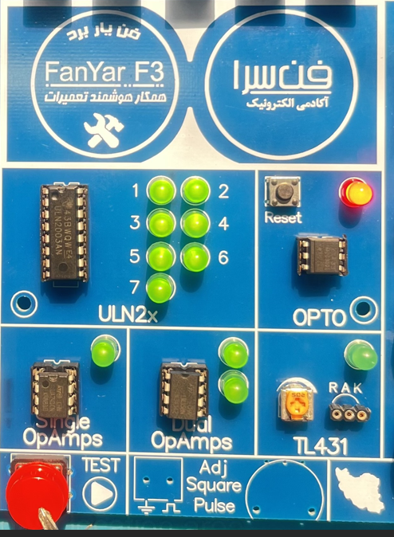
توجه ! در زمان استتفاده از این بخش حتما تغذیه شبیه ساز اتصال و میکروسویچ روشن باشد
فتو ترایاک
فتو تریستور
فتو ترانزیستور
در زمان سلامت قطعات ال ای دی روشن می شود
برای تست مجدد میروسویچ ریست را بزنید
اپتو کوپلر را در بالای سوکت برای تست قرار دهید
با کلیک روی میکروسویچ ال ای دی روشن می شود
ULN
را در سوکت قرار دهید میکروسویچ قرمز را فشار دهید باید تمامی 7 ال ای دی روشن شود
OPAMPS 1 و2
ای سی را در سوکت قرار دهید با کلیک روی میکروسویچ ال ای دی روشن شود
TL431
ای سی را در سوکت قرار دهید با تغییر پتانسیومتر ال ای روشن و خاموش می شود
میکروسویچ
بخش تست قطعات

